Slide 1
PROCESSADOR CHUMUSUKE
Joshua Kook ho pereira
Luís Henrique matos sales

Slide 2
Sobre o processador
Arquitetura baseada no processador MIPS de 16 bits;
Trabalha apenas com números inteiros;

Slide 3
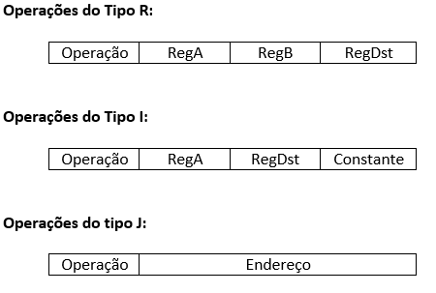

Instruções - formato

Slide 4
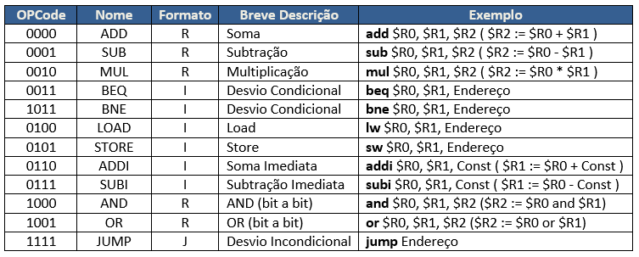
Instruções – possíveis operações

Slide 5
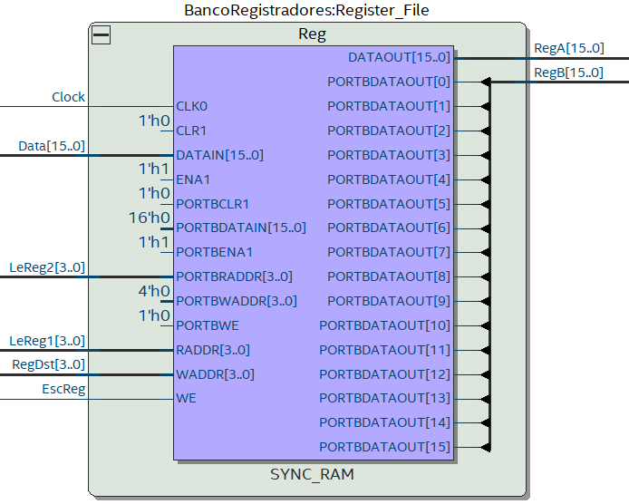
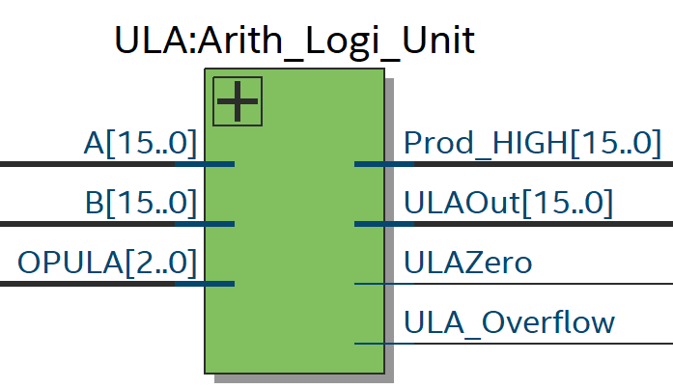
Componentes – ULA e Banco de registradores

Slide 6
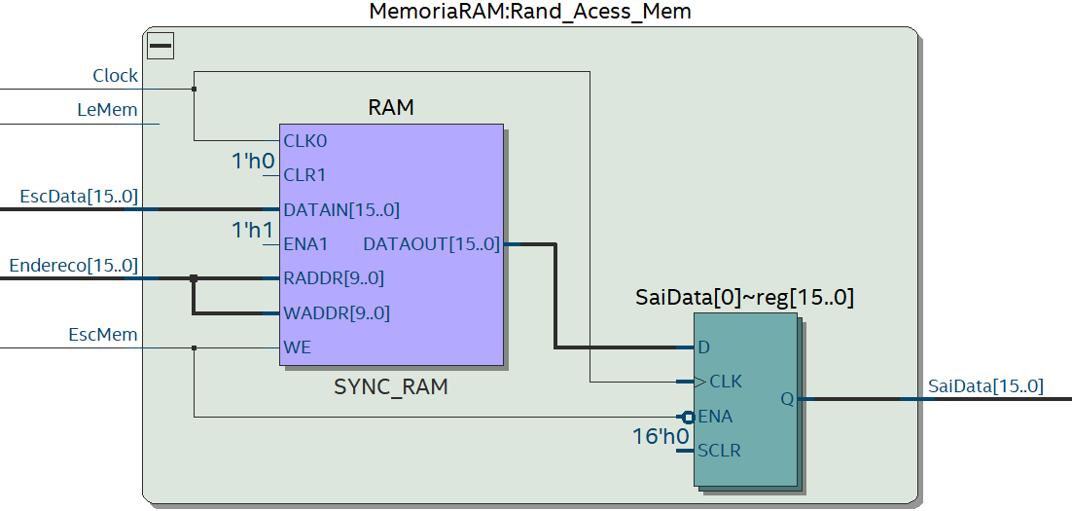
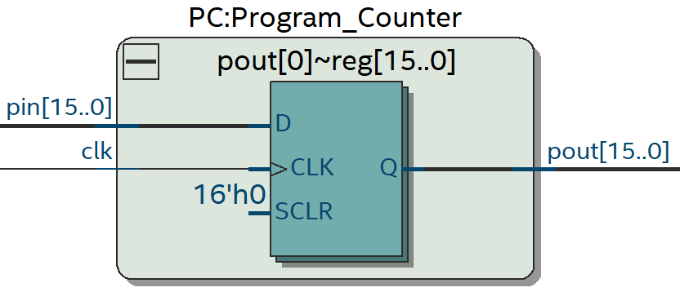
Componentes – PC e Memória ram

Slide 7
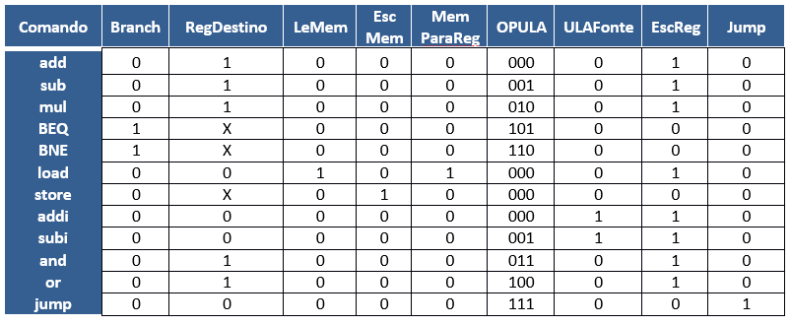
Componentes – Unidade de controle

Slide 8
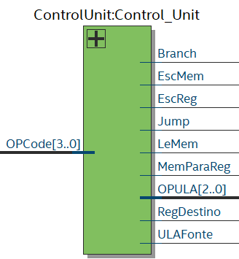
Componentes – Unidade de controle

Slide 9
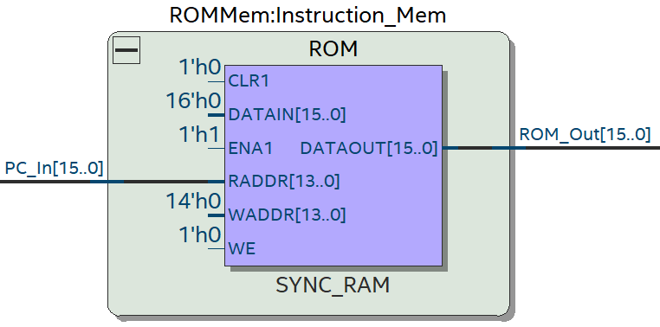
Componentes – memória rom

Slide 10
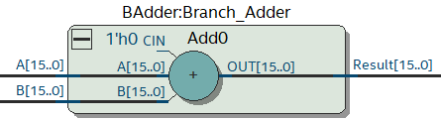
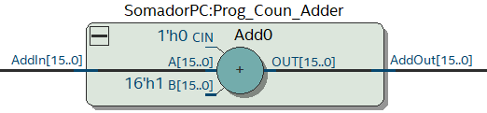
Componentes - somadores

Slide 11
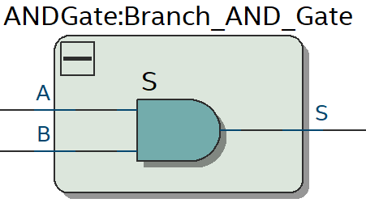
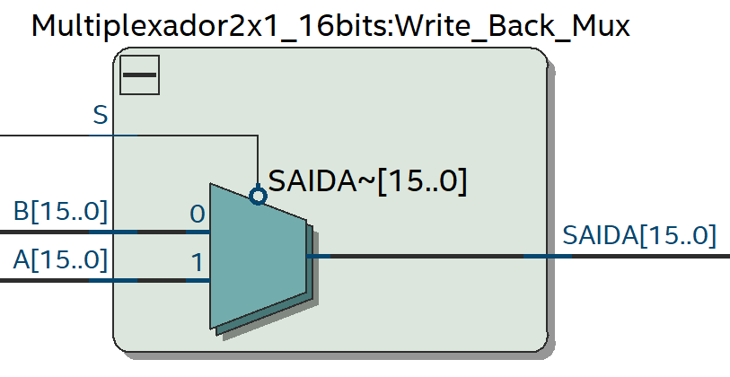
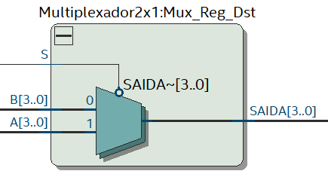
Componentes – AND e multiplexadores

Slide 12
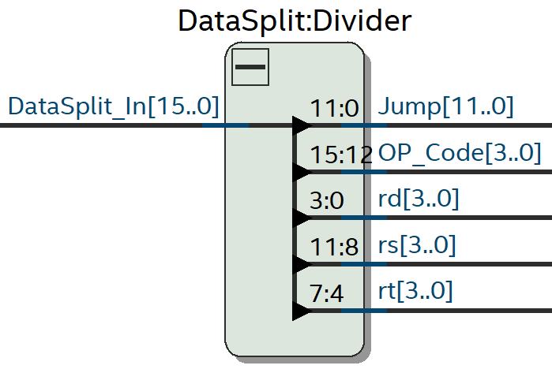
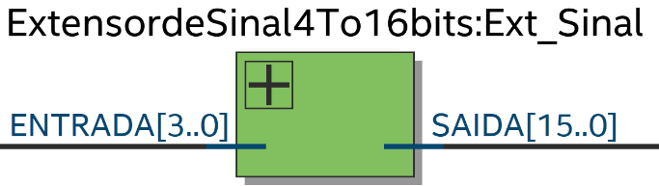
Componentes – datasplit e extensor de sinal

Slide 13
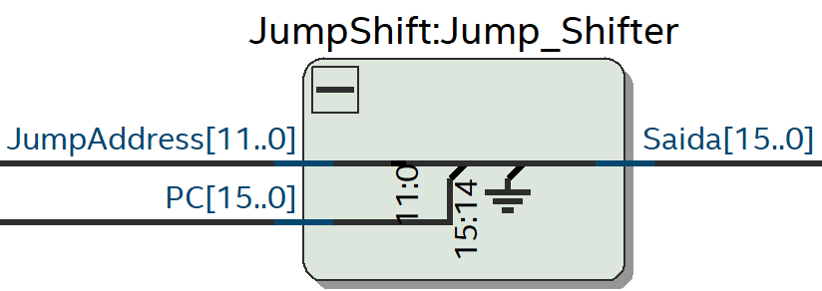
Componentes – Shift

Slide 14
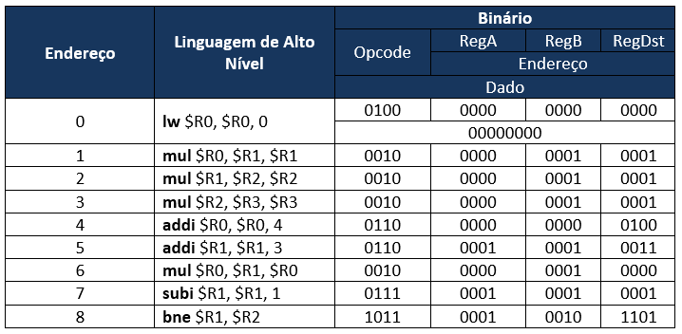
Código do programa de teste

Slide 15
Limitações

